Slide 1
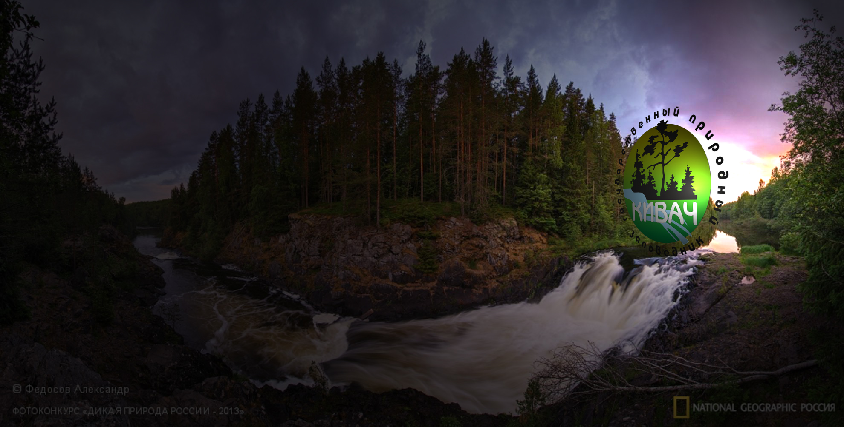


Министерство природных ресурсов и экологии Российской Федерации
Федеральное государственное бюджетное учреждение
«Государственный природный заповедник “Кивач”»
Перспективы использования альтернативных источников энергии на территории Государственного природного заповедника «Кивач»
Фомина Ольга Викторовна
Заместитель директора по научной работе
и экологическому просвещению
KA5043 Зеленые решения
для природоохранных территорий

Slide 2


Участие в проекте КА5043 «Зеленые решения для природоохранных территорий» (GreenSol)
Цели участия:
Внедрение инновационных технологий в сфере устойчивого и экологичного энергоснабжения
и обращения с отходами на территории Государственного природного заповедника «Кивач»
2. Проектирование и реализация зелёных решений на особо охраняемых природных территориях
Республики Карелия
3. Популяризация альтернативных источников энергии и продвижение результатов проекта на
других особо охраняемых природных территориях России и Финляндии

Slide 3

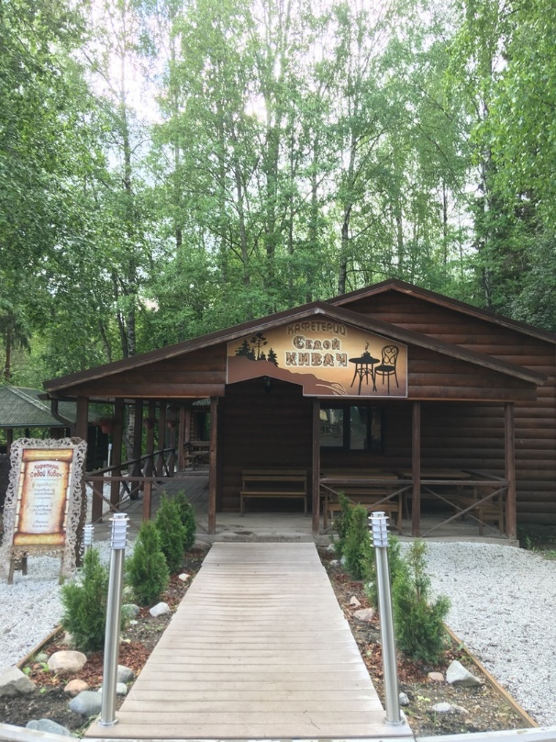
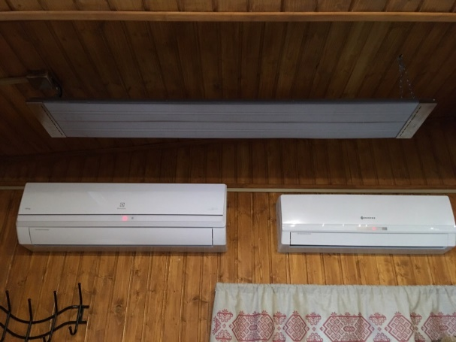
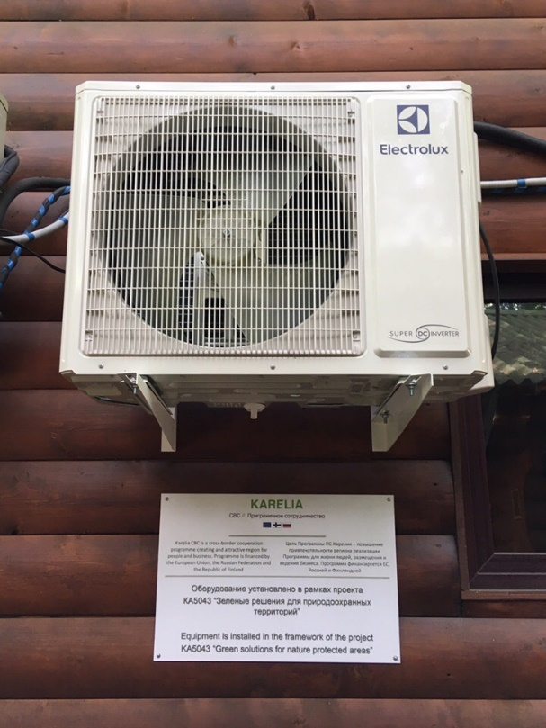
1 этап. Установка тепловых насосов в кафетерии заповедника «Седой Кивач»

Slide 4
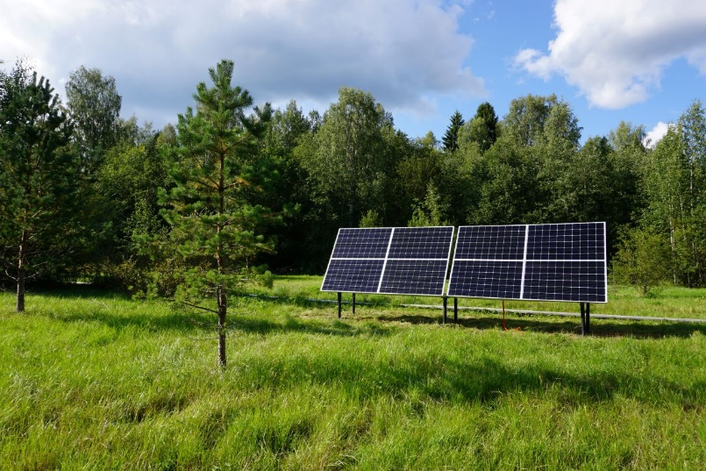
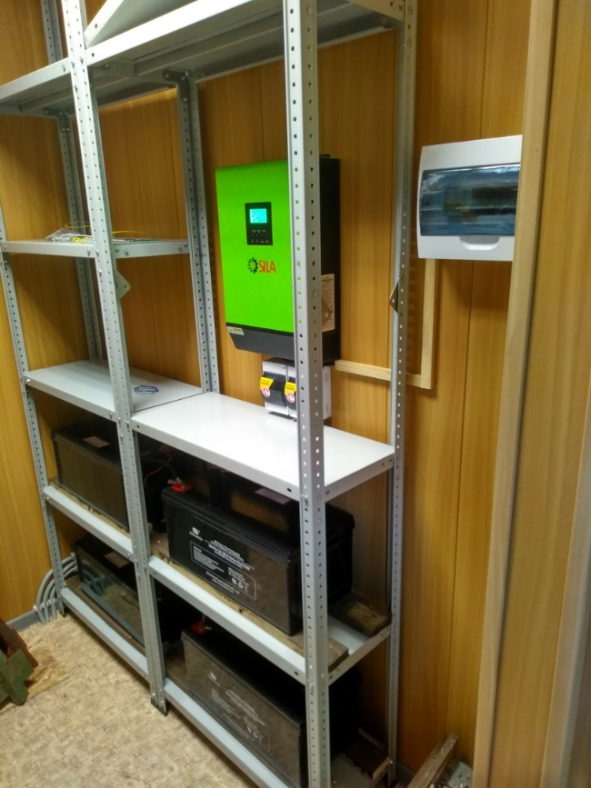
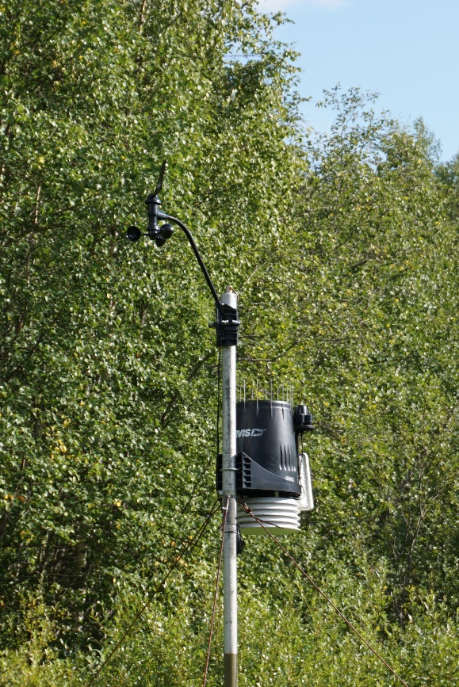
Зелёные решения в рамках проекта:
2 этап. Установка солнечной энергетической установки (3kW) для обеспечения электроснабжения метеопункта заповедника с установленной автоматической метеостанцией DAVIS vantage pro 2.

Slide 5
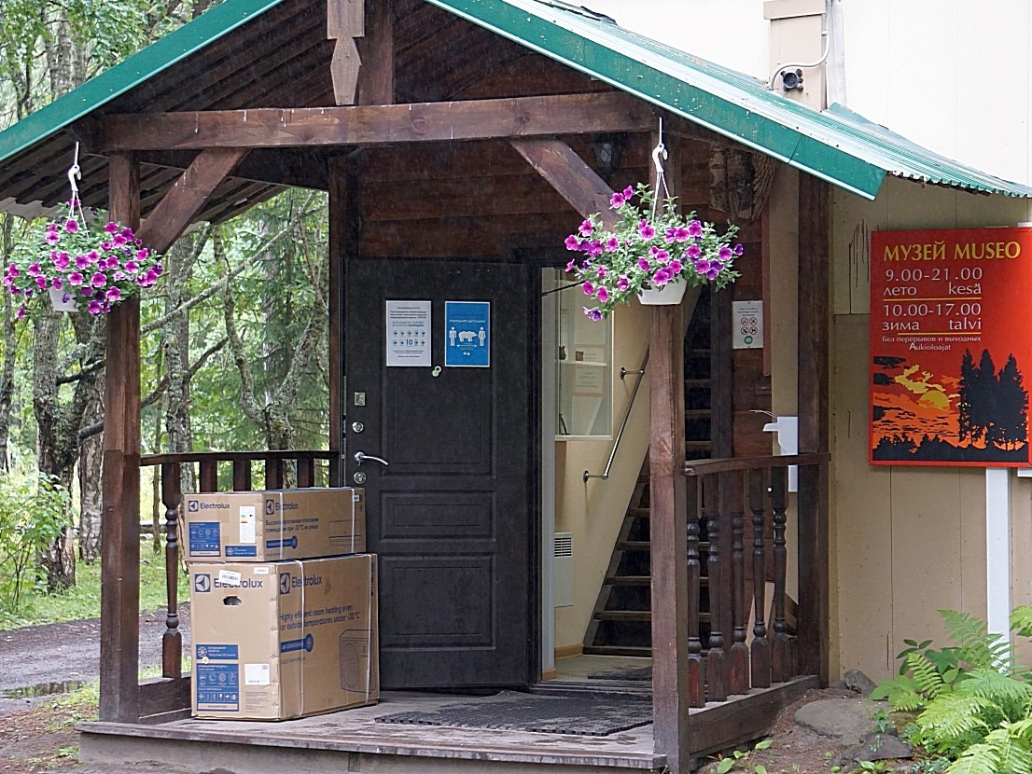
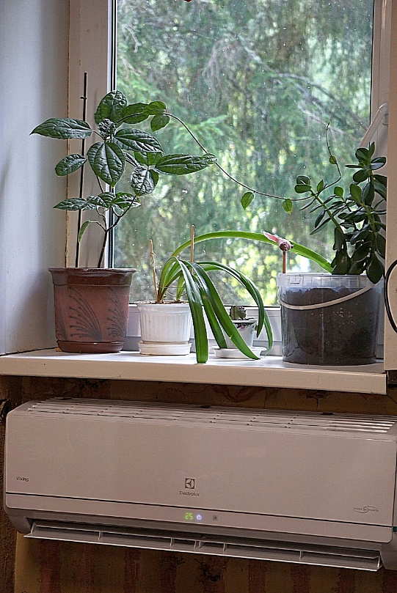
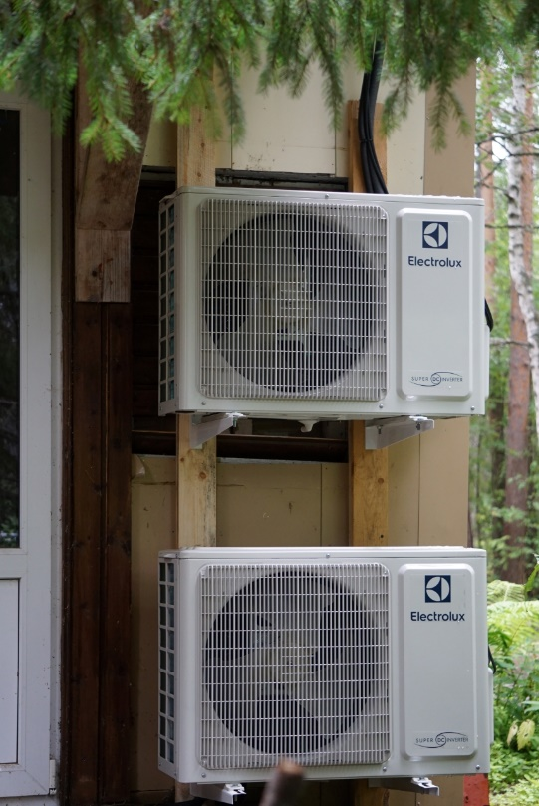
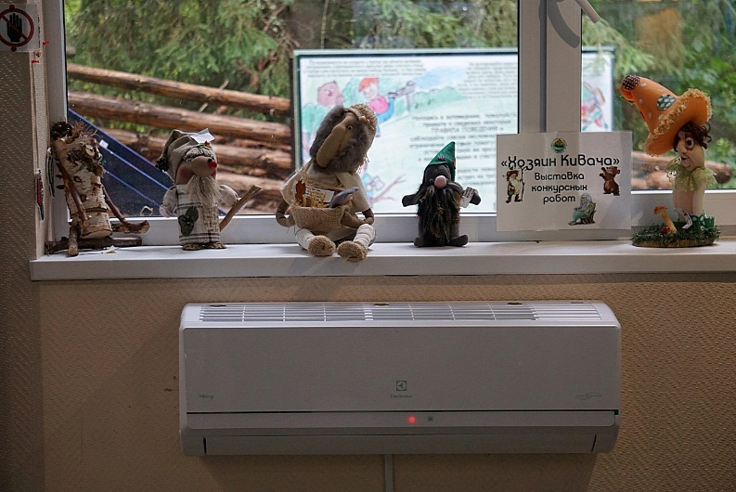
3 этап. Установка тепловых насосов в музее природы заповедника «Седой Кивач»

Slide 6
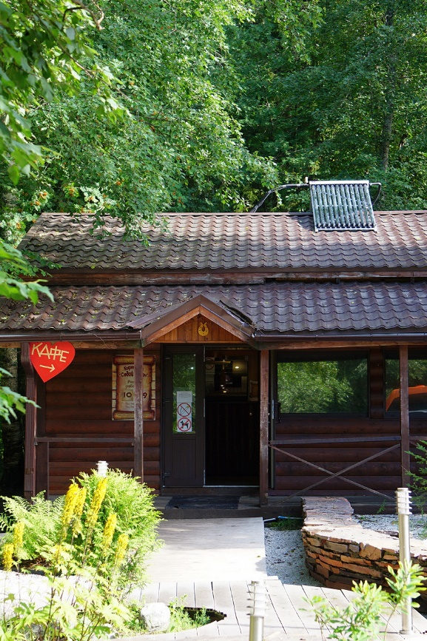
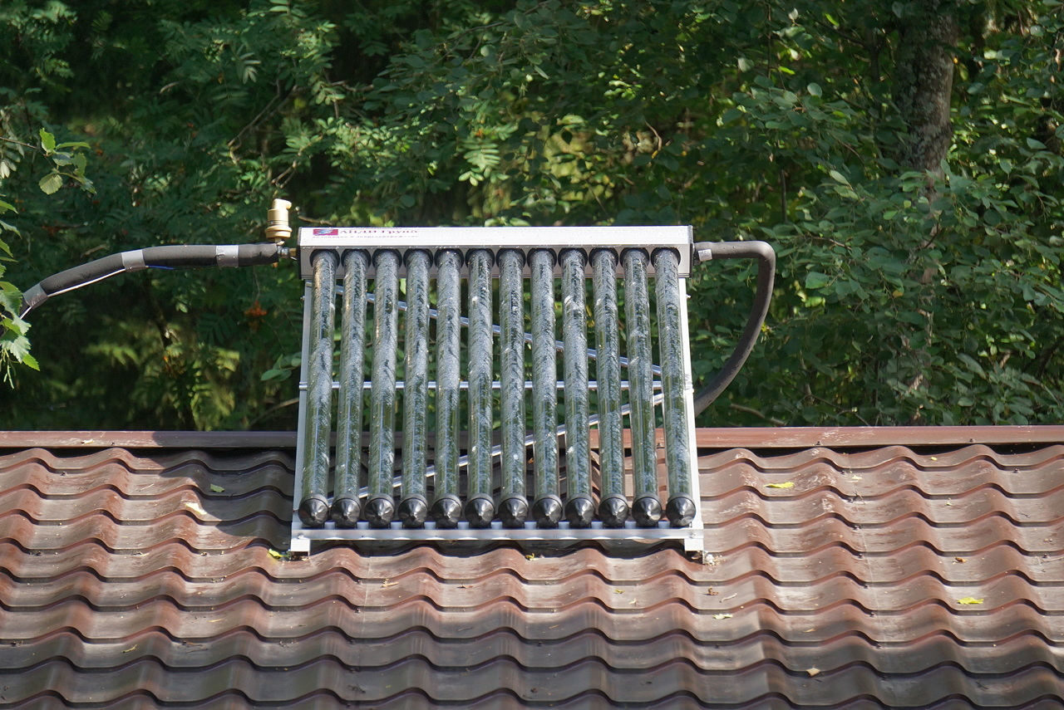
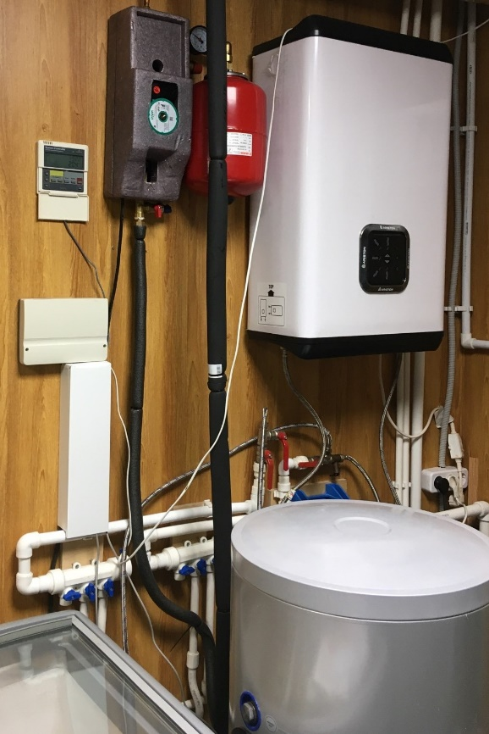
Зелёные решения в рамках проекта:
4 этап. Установка солнечного коллектора и бойлера для нагрева воды в кафетерии заповедника.

Slide 7
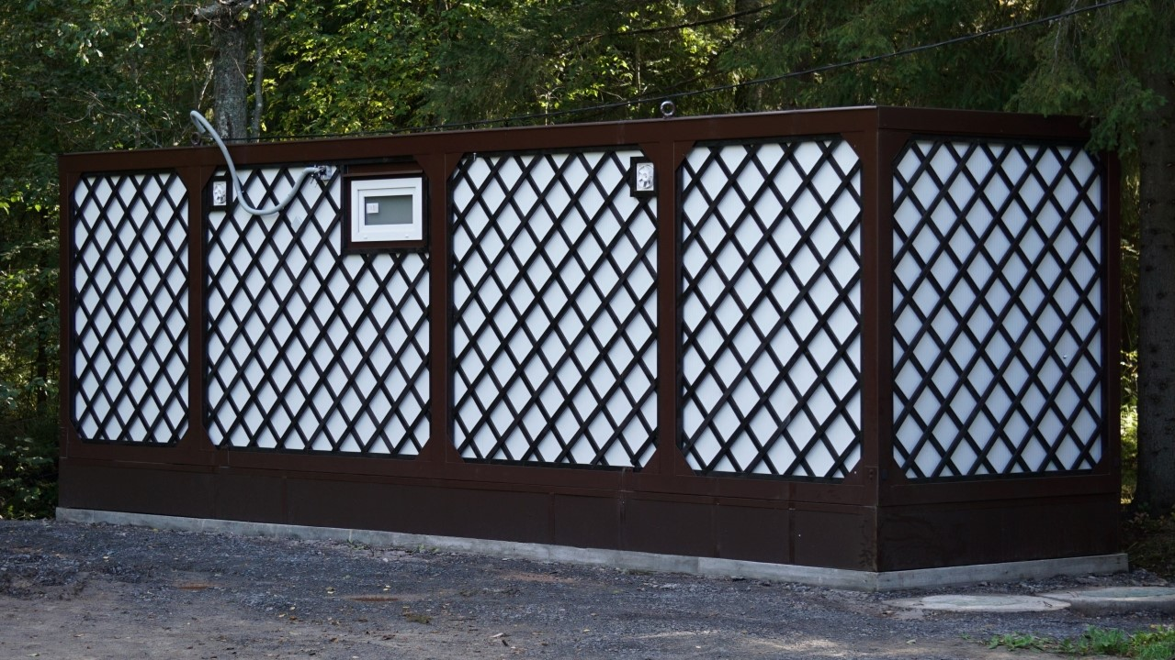
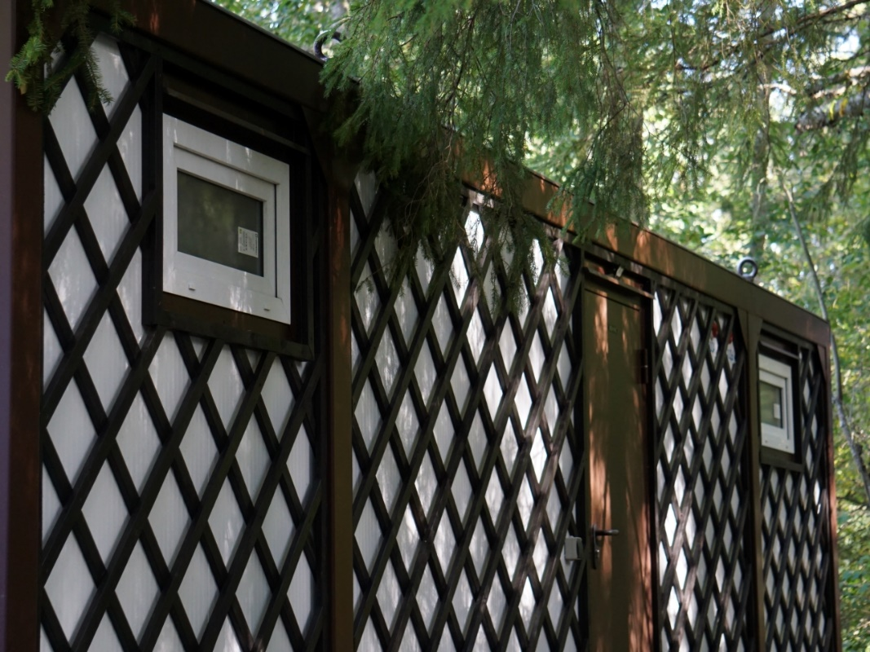
5 этап. Приобретение автономного модульного эко-туалета для эффективного управления отходами

Slide 8
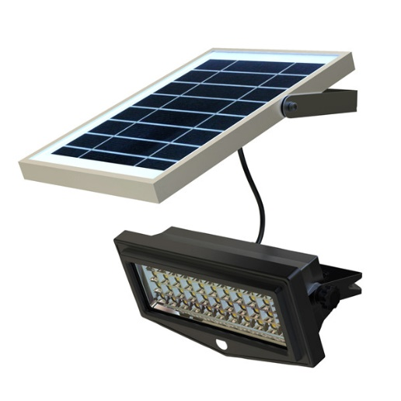
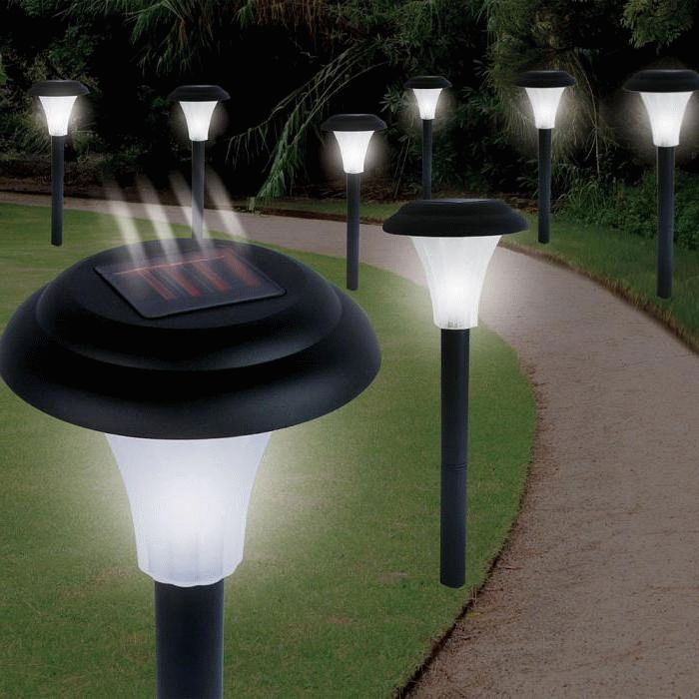
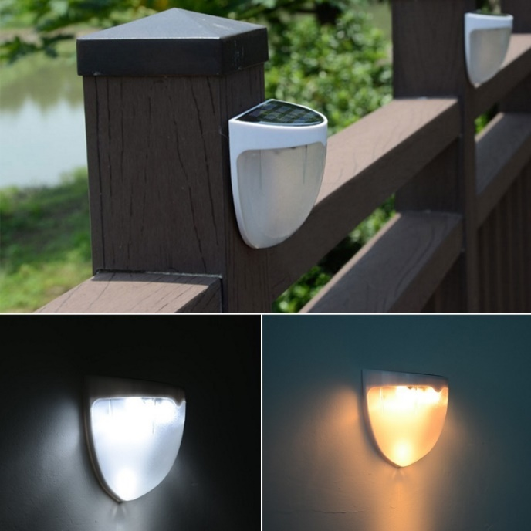
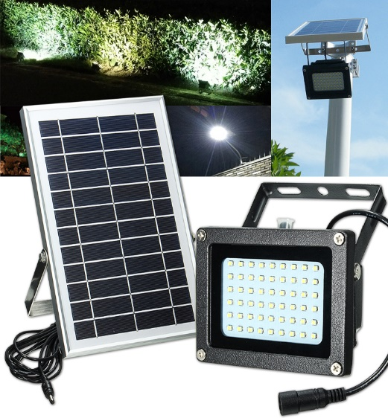
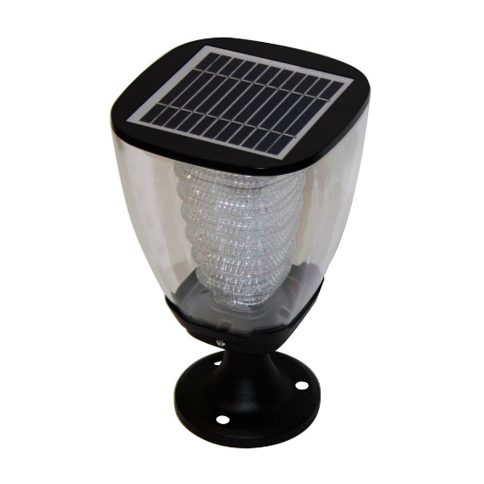
Перспективы применения альтернативных источников энергии на территории
Государственного природного заповедника «Кивач»
Освещение экологических троп,
мест стоянок и объектов туристкой
инфраструктуры с помощью светодиодных
светильников на солнечных батареях

Slide 9
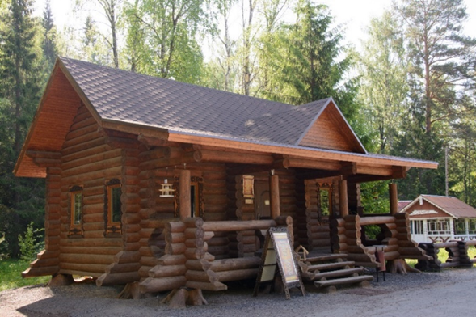
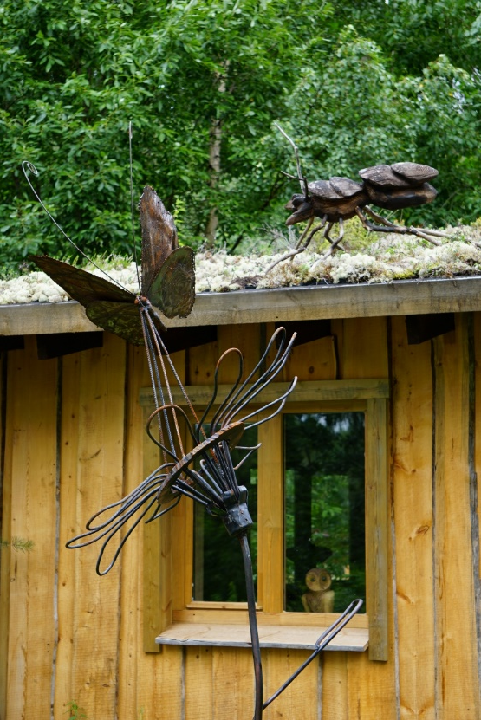
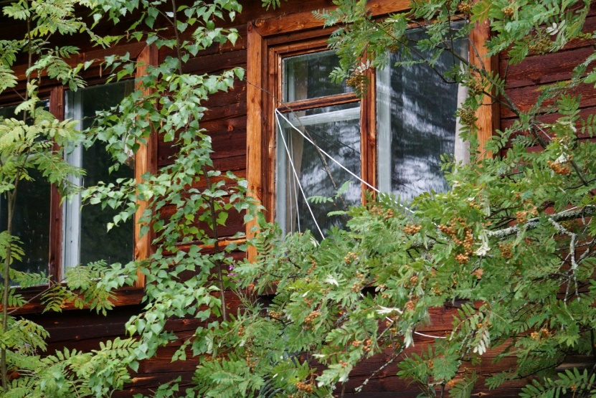
Перспективы применения альтернативных источников энергии на территории
Государственного природного заповедника «Кивач»
2. Установка тепловых насосов в Сувенирном павильоне, музее камня и научной лаборатории

Slide 10
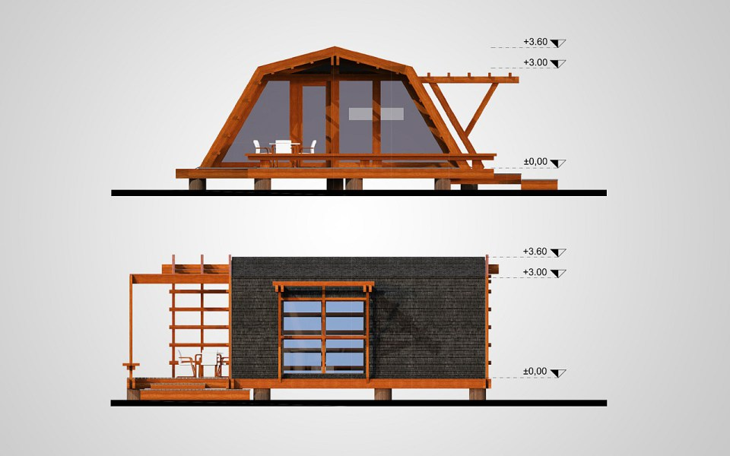
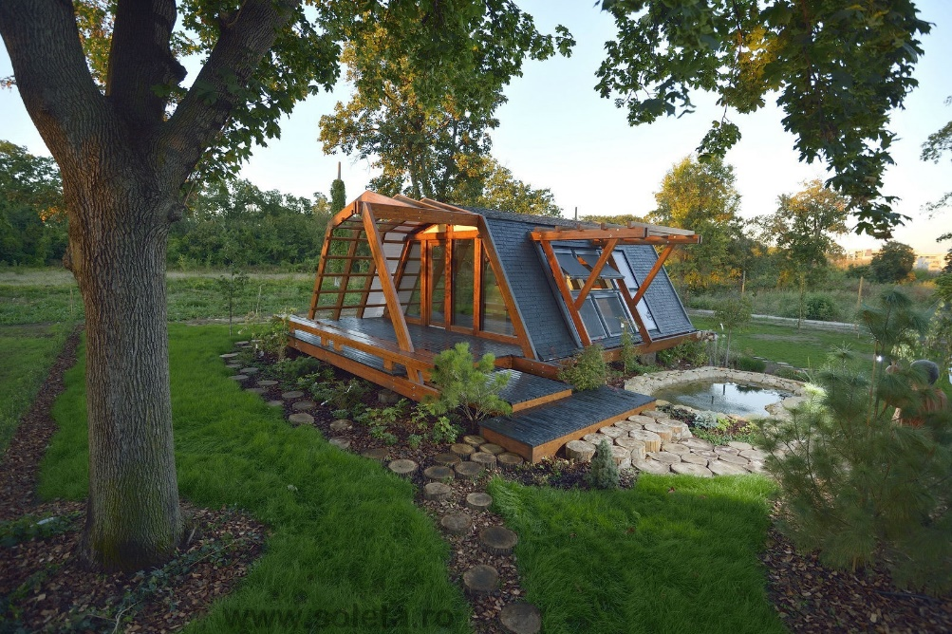
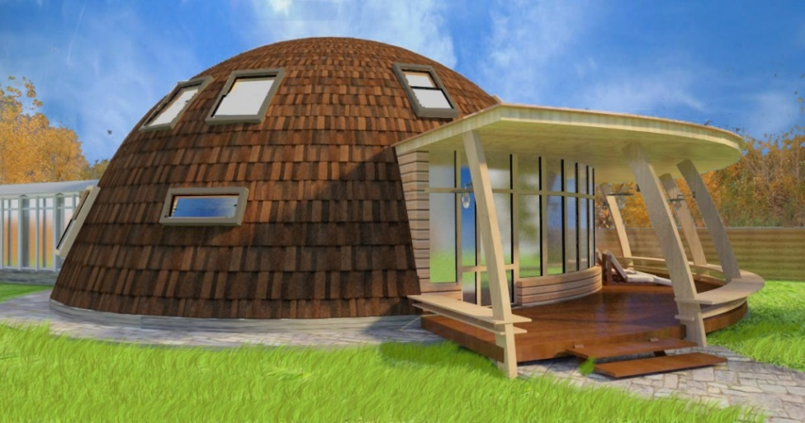
Перспективы применения альтернативных источников энергии на территории
Государственного природного заповедника «Кивач»
3. Проектирование и строительство экодомов (кордонов, гостевых домов, детских лагерей)
с использованием энергоэффективных материалов и альтернативных источников энергии

Slide 11
Министерство природных ресурсов и экологии Российской Федерации
Федеральное государственное бюджетное учреждение
«Государственный природный заповедник “Кивач”»
Спасибо за внимание!
Фомина Ольга Викторовна
Заместитель директора по научной работе
и экологическому просвещению
KA5043 Зеленые решения
для природоохранных территорий

